Slide 1
Занимательная математика в развитии логического мышления
Осипова Василина Васильевна

Slide 2
Задача дошкольного воспитания состоит не в максимальном ускорении развития ребенка, а прежде всего в создании каждому дошкольнику условий для наиболее полного раскрытия его возрастных возможностей и способностей.
Ребенок стремиться к активной деятельности, и важно не дать этому стремлению угаснуть, а способствовать его дальнейшему развитию.
Абстрактный характер математического материала, который необходимо анализировать, обобщать, делая определенные выводы, а недостаточное владение математической памятью создают особые трудности в освоении математики.
Привить детям интерес к математике можно с помощью интересных заданий и игр, сделать увлекательным для ребенка усвоение начал математики

Slide 3
Свою работу я начинала с изучения научно – методической литературы по этой теме. Подбирала развивающие игры, пособия. Для материала в групповой комнате отведено отдельное место. Наглядный материал, подборка картинок, литература располагается на полках, дидактические и другие виды игр всегда доступны детям.

Slide 4
Используемые формы, методы и приемы
Сюрпризные моменты;
Игровые образы;
Игровые ситуации;
Чтение художественной литературы;
Рассматривание предметов, картин;
Беседы;
Развивающие дидактические игры.

Slide 5
Наглядно – действенное мышление у детей младшего дошкольного возраста имеющее в
своей основе развитую сенсорику, реализуется
Во время действий с предметами.
Система развития математических способностей представляет собой систему
дидактических, развивающих, познавательных игр и упражнений, которые строятся на действиях детей с предметами.

Slide 6
Моей целью не является освоение и отработка каких – то ни было
математических понятий, а введение ребенка в специально организованную ситуацию, которая образует в его восприятии ряд живых ассоциаций, имеющих в подтексте математическое содержание. Дети не должны замечать, что идет обучение. Вся система деятельности должна восприниматься ребенком как естественное продолжение его игровой деятельности.

Slide 7
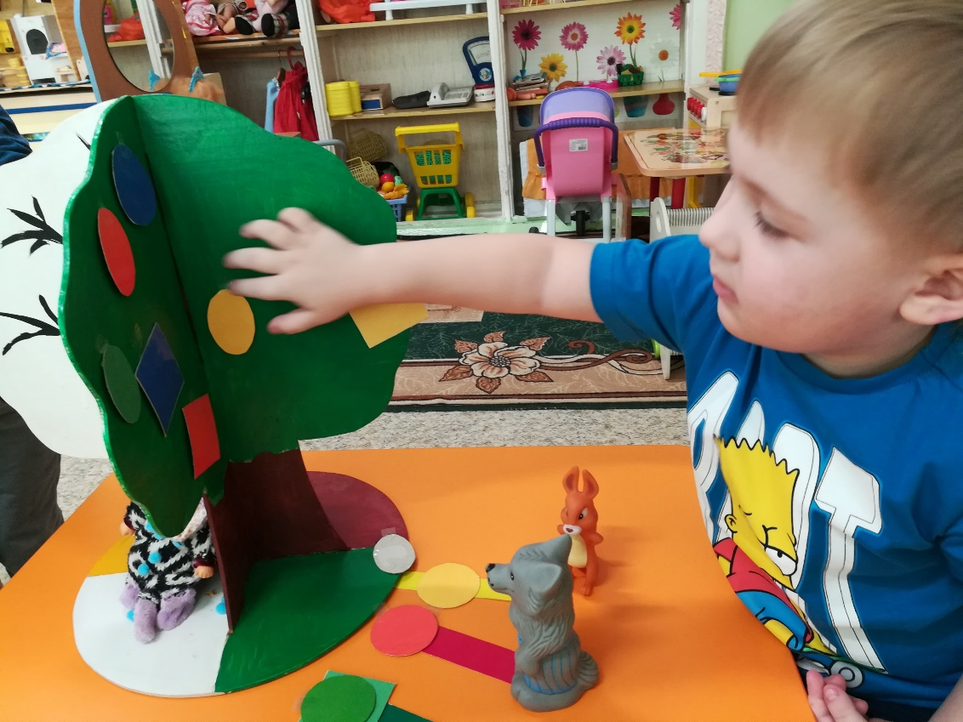
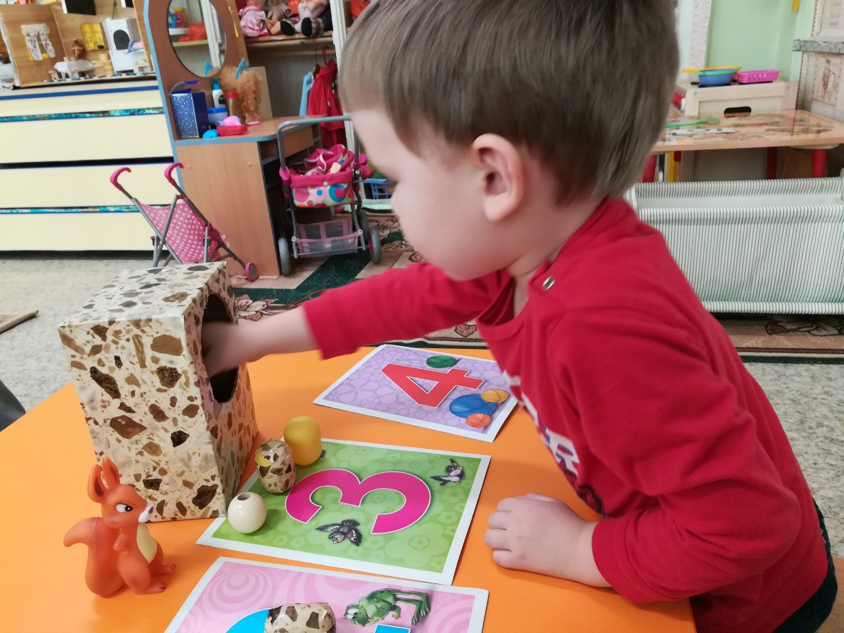
Математические сказки

Slide 8
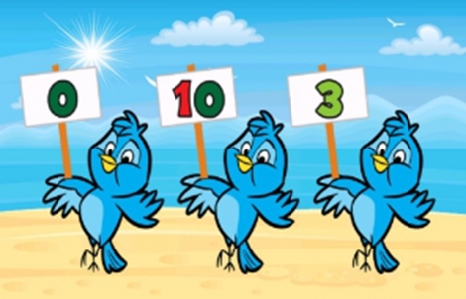
«Аня и Яна».
Однажды Аня и Яна пошли в лес. В лесу они нашли много ягод. Сложили они ягоды в одну корзину, и пошли домой.
1.Сколько ягод девочки нашли в лесу?
2.Сколько корзин у них было?
«Бабочка».
Вдали Ваня увидел красивую бабочку. Совсем близко от него стоял сачок. Схватил Ваня сачок хотел было бабочку поймать, да видит, бабочка раз и улетела.
Где Ваня увидел бабочку?
Где находился сачок?

Slide 9
Длинный - короткий
Цели: познакомить детей с начальными понятиями измерения расстояния, развивать навыки сравнения, тренировать образное мышление, речь, воспитывать навыки работы в группе (если речь идёт о групповом занятии).
Задачи: показать на примере разницу между понятиями «длинный-короткий», «долго-быстро» и их взаимосвязи в отношении измерения расстояний между объектами, развивать логический подход к решению практических примеров (выбора короткого пути к тому или иному объекту).

Slide 10
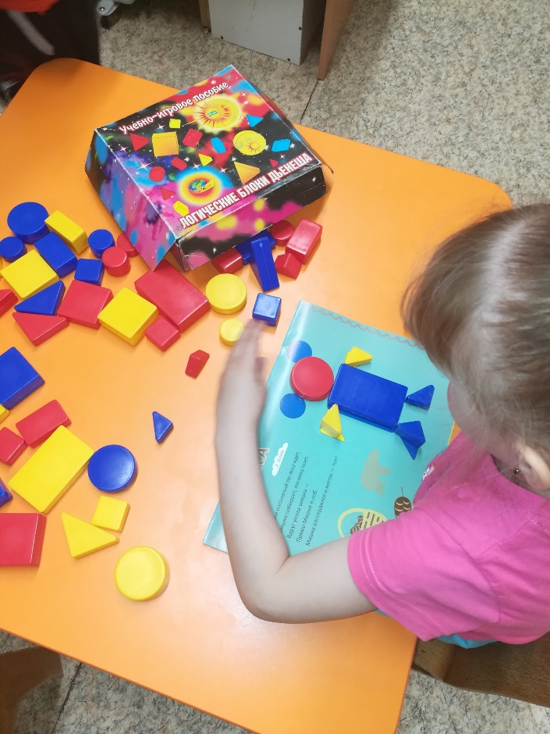
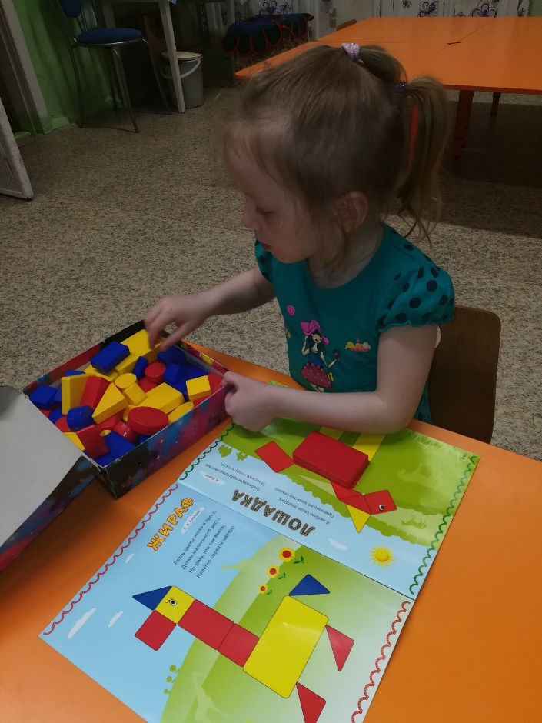
Логические блоки Дьенеша

Slide 11
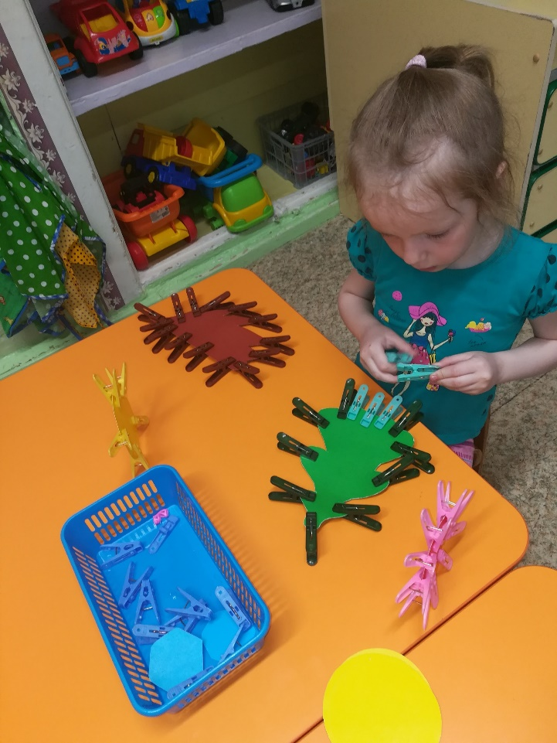
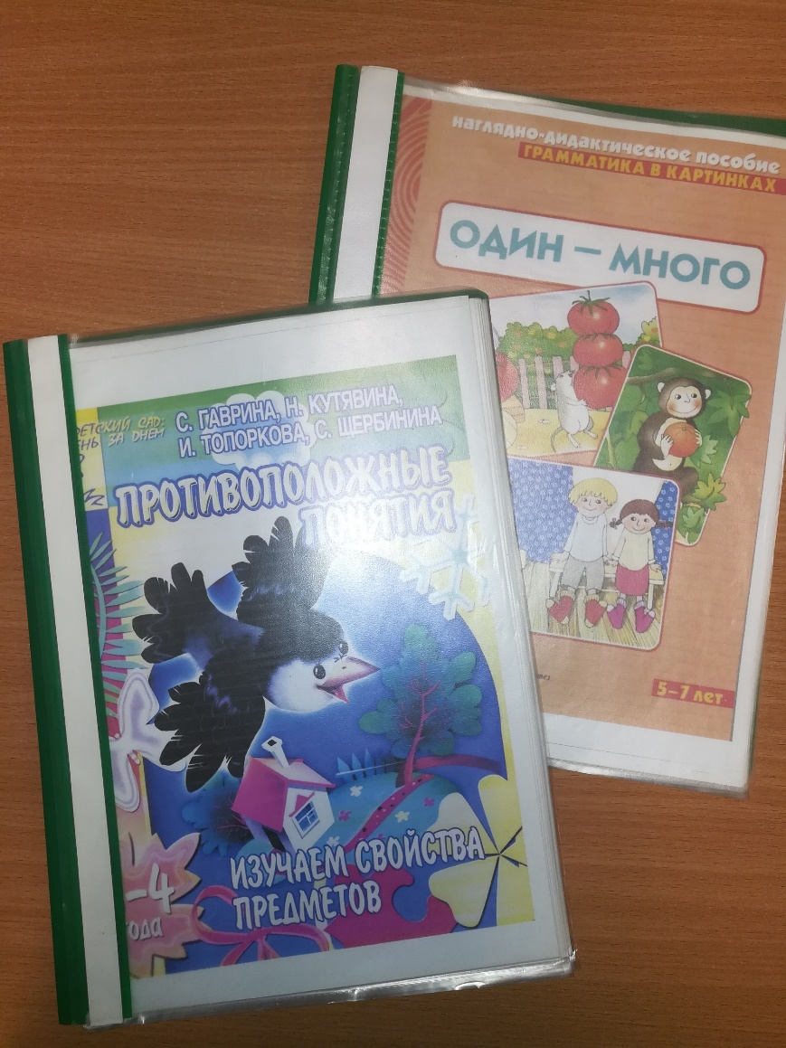
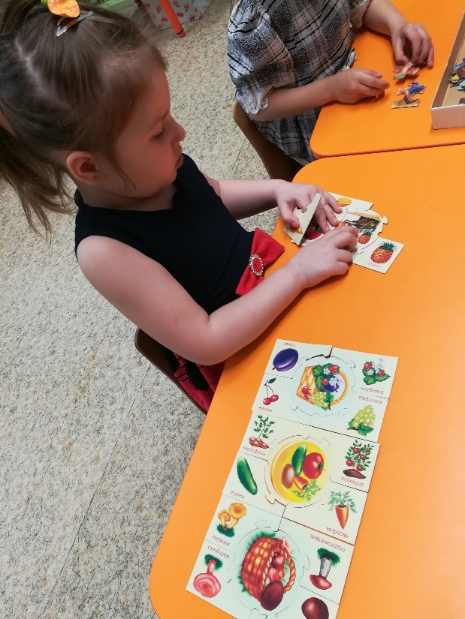
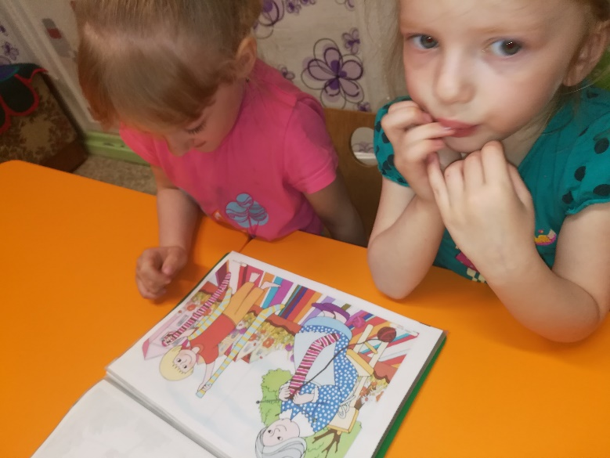

Slide 12
Спасибо за внимание

